Slide 1
i-MATRIX 조건 컨트롤 가이드
기술연구소 김용현
2021. 08

Slide 2
I
조건 컨트롤 창 정의 및 생성
II
조건 컨트롤 종류
III
조건 컨트롤 바인딩 순서 및 특징
Ⅳ
시트 별 컨트롤 창 동기화
Ⅴ
콤보박스 계층형 구조
Ⅵ
매크로 예약어

Slide 3
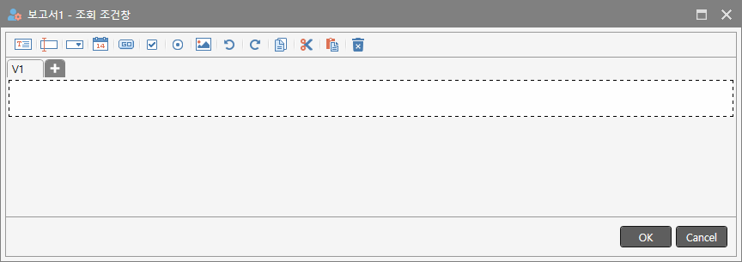
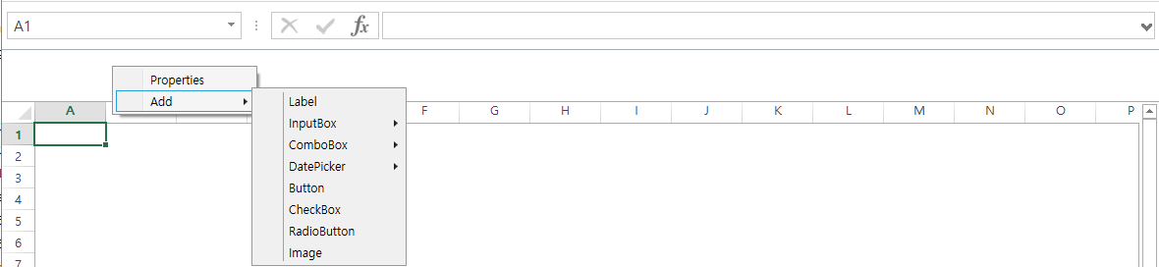
i-Matrix 조건 컨트롤
Ⅰ 조건 컨트롤 창 정의 및 생성
정의
조건 컨트롤 창은 조회 조건 생성을 위한 메뉴로 보다 쉽게 조회 조건을 생성할 수 있도록 구성되어 있습니다.
생성 및 추가
리본 메뉴를 통해 조건 컨트롤 창을 생성 및 수정이 가능합니다.
디자이너에서 조건 컨트롤 창이 있을 경우 오른쪽 클릭을 통해 컨트롤 추가 및 수정이 가능합니다.

Slide 4

i-Matrix 조건 컨트롤
Ⅱ 조건 컨트롤 종류
종류 | 이미지 | Initcell | LinkedCell | DataSource, DataRange | (MaxLength, MaxDate, MinDate 등) 데이터 유효성 검사
ComboBox |  | O | O | O | X
InputBox |  | O | O | X | O
DatePicker |  | O | O | X | O
Label |  | O | X | X | X
Button |  | O | X | X | X
CheckBox |  | O | O | X | X
RadioButton |  | O | O | X | X
Image |  | O | O | X | X
File |  | X | O | X | X

Slide 5
i-Matrix 조건 컨트롤
Ⅱ 조건 컨트롤 종류
콤보 박스 컨트롤
ComboBox (ComboBox, MultiComboBox, TreeComboBox)
입력 컨트롤
InputBox (TextBox, NumberBox, MaskTextBox)
3. 달력 컨트롤
DatePicker (Daily, Monthly, Weekly, Year,
DailyFromTo, MonthlyFromTo, WeeklyFromTo, YearFromTo)
4. 기타
Label, Button, CheckBox, RadioButton, Image, File

Slide 6



i-Matrix 조건 컨트롤
III 조건 컨트롤 바인딩 순서 및 특징
OPEN 동작
InitCell이
빈 값이면
N
Y
LinkedCell = InitCell
조건 컨트롤 생성
Validate 체크 값이 없으면
N
Y
Validate 체크
조건 컨트롤 초기화

Slide 7
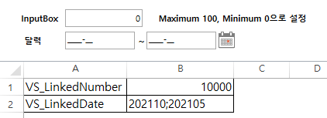
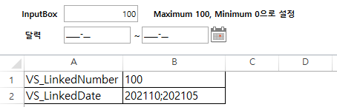
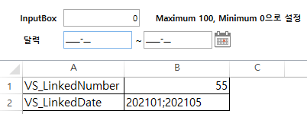
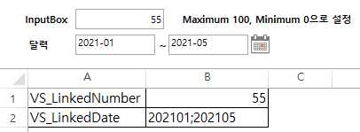
i-Matrix 조건 컨트롤
III 조건 컨트롤 바인딩 순서 및 특징
유효성 검사
보고서 저장할 때
보고서 OPEN(디자이너, 뷰어 동일)
<비 정상으로 저장>
<정상으로 저장>

Slide 8

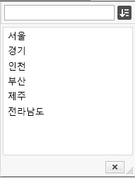

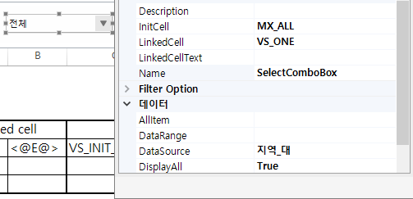
i-Matrix 조건 컨트롤
III 조건 컨트롤 바인딩 순서 및 특징
InitCell 예약어
MX_FIRST : 처음 값
MX_LAST : 마지막 값
MX_ALL : 전체 (Display all이 true일 경우)
<MX_FIRST>
<MX_LAST>
<MX_ALL>

Slide 9
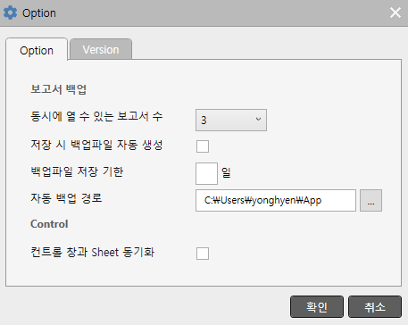
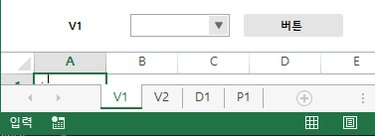
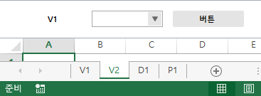
i-Matrix 조건 컨트롤
Ⅳ시트 별 컨트롤 창 동기화
옵션에서 컨트롤 창과 Sheet 동기화 False로 할 경우(기본 값)
컨트롤 창이 없는 시트로 이동할 경우
컨트롤 창이 있는 마지막 시트를 보여줍니다.

Slide 10
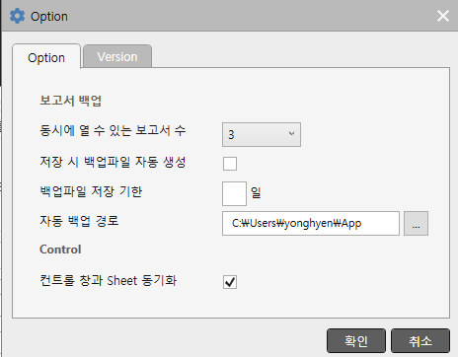
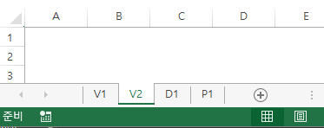
i-Matrix 조건 컨트롤
Ⅳ시트 별 컨트롤 창 동기화
옵션에서 컨트롤 창과 Sheet 동기화 True로 할 경우
컨트롤 창이 없는 시트로 이동할 경우
시트 별로 컨트롤 창이 동기화되어 컨트롤 창이 안 보이게 됩니다.

Slide 11
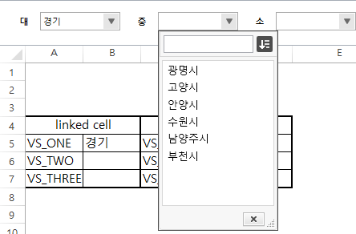
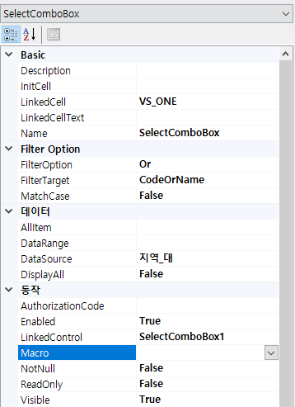
i-Matrix 조건 컨트롤
Ⅴ 콤보박스 계층형 구조
하위 컨트롤의 초기 값을 안 넣고 싶은 경우
<부모 컨트롤 속성>

Slide 12
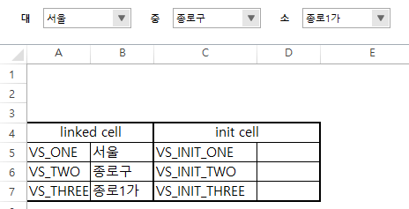
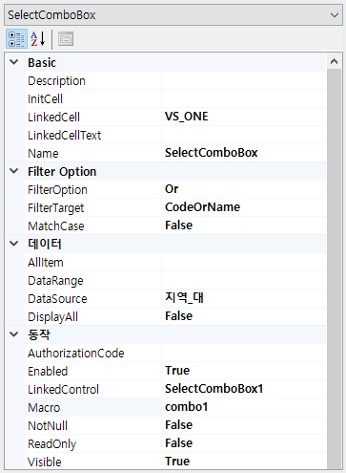
i-Matrix 조건 컨트롤
Ⅴ 콤보박스 계층형 구조
하위 컨트롤의 초기 값을 넣고 싶은 경우
Sub combo1()
Dim mxmodule As Object
Set mxmodule = Application.COMAddIns.Item("iMATRIX6.ExcelModule").Object
Range("VS_TWO").Value = "MX_FIRST"
mxmodule.xapi.ControlRefreshData "SelectComboBox1"
mxmodule.xapi.ControlUpdateValue "SelectComboBox1"
End Sub
<Macro>
<부모 컨트롤 속성>

Slide 13
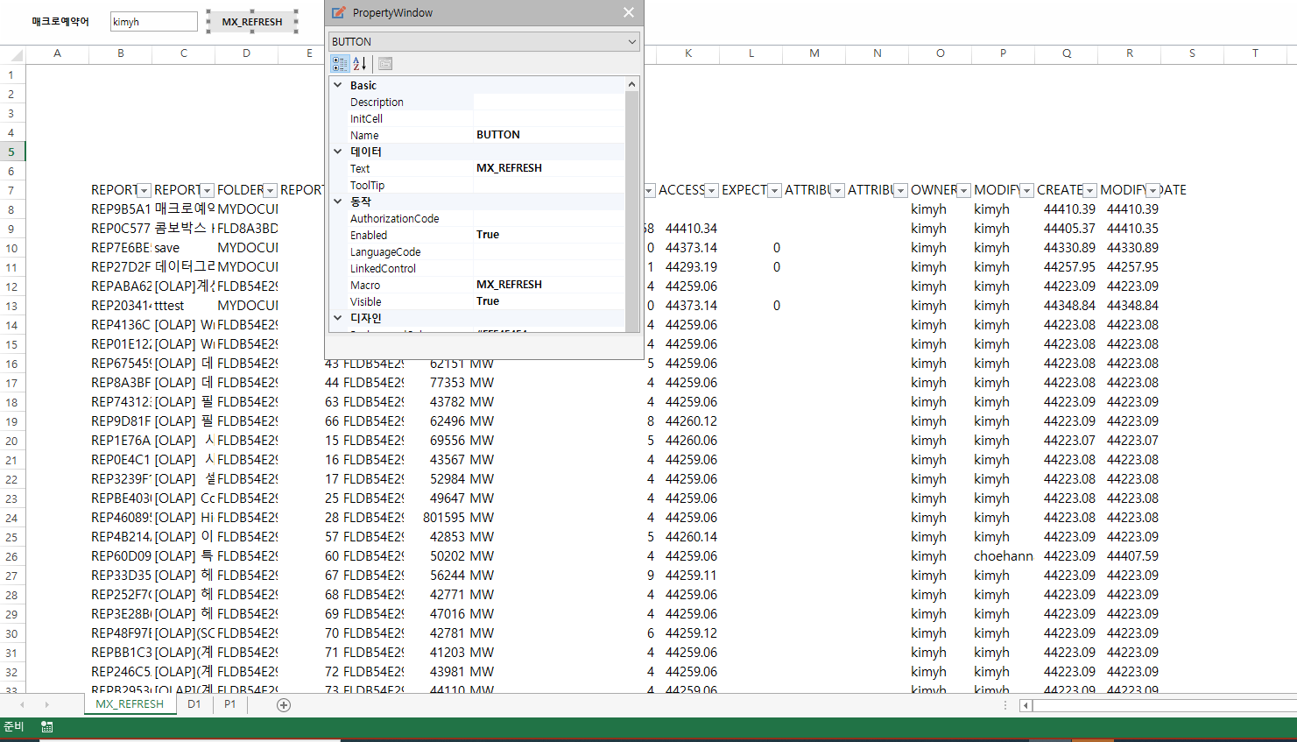
i-Matrix 조건 컨트롤
Ⅵ 매크로 예약어
MX_REFRESH는 Portal Viewer – Refresh와 동일한 기능입니다.(뷰어,디자이너 동작)

Slide 14
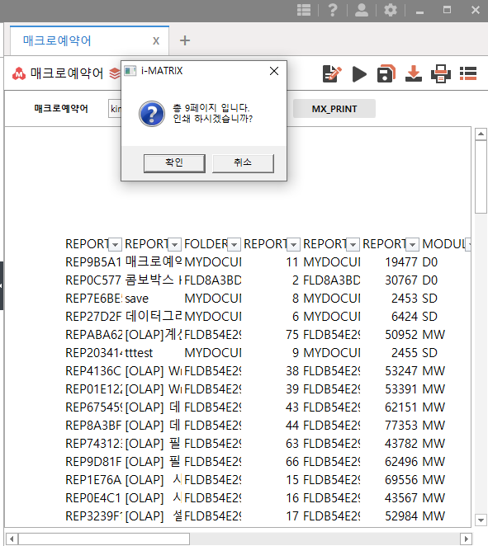
i-Matrix 조건 컨트롤
Ⅵ 매크로 예약어
MX_PRINT는 Portal Viewer – Print와 동일한 기능입니다.(뷰어, 디자이너 동작)

Slide 15
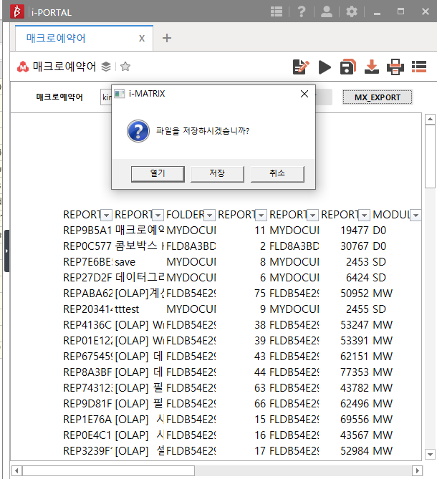
i-Matrix 조건 컨트롤
Ⅵ 매크로 예약어
MX_EXPORT는 Portal Viewer - Export와 동일한 기능입니다.(뷰어에서만 동작)

Slide 16
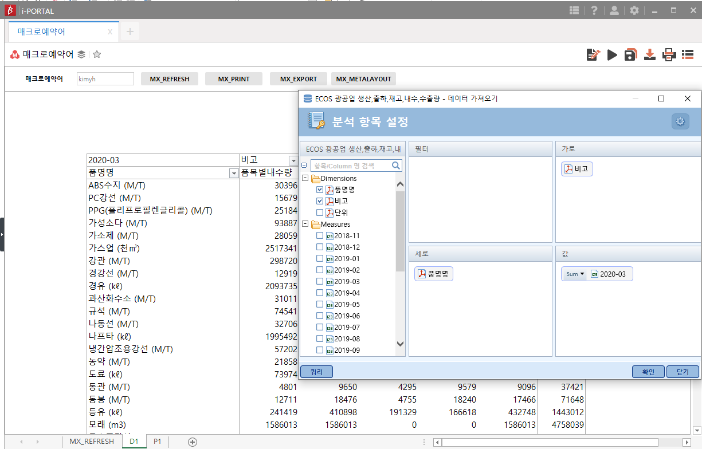
i-Matrix 조건 컨트롤
Ⅵ 매크로 예약어
MX_METALAYOUT는 시트에 i-META로 구성된 데이터가 있을 때 사용할 수 있습니다.
컨트롤을 클릭하여 분석 항목의 대상을 수정할 수 있습니다. (뷰어, 디자이너에서 동작)

